Slide 1


TRƯỜNG THCS LONG BIÊN
BÀI GIẢNG ĐIỆN TỬ MÔN GDCD7
TỆ NẠN XÃ HỘI
Tiết 27
GV: Phạm Thị Thanh Thủy
Tổ Xã hội

Slide 2
TỆ NẠN XÃ HỘI
CARTOON CHILDREN'S EDUCATION AND TEACHING
Bài 10

Slide 3





BÀI 10:
TỆ NẠN XÃ HỘI
I.
KHỞI ĐỘNG

Slide 4
Tệ nạn xã hội để lại những hậu quả nặng nề cho cá nhân, gia đình, xã hội. Tệ nạn xã hội thường bắt nguồn từ các thói quen xấu. Em hãy liệt kê những thói xấu của con người trong cuộc sống mà em biết. Trong những thói quen ấy, đâu là tệ nạn xã hội.
Những thói xấu của con người trong cuộc sống:
+ Trộm cắp
+ Hút chích ma túy
+ Chửi tục
+ Đi trễ
+ Thiếu kỉ luật…
Trong những thói quen ấy, Tệ nạn hút chích ma túy, trộm cắp là tệ nạn xã hội.

Slide 5
BÀI 10:
TỆ NẠN XÃ HỘI
II.
KHÁM PHÁ

Slide 6


1. Khái niệm tệ nạn xã hội và các loại tệ nạn xã hội

Slide 7
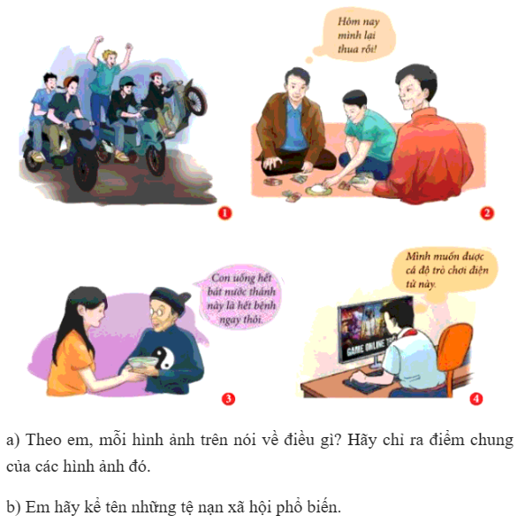
Em hãy quan sát hình ảnh và trả lời câu hỏi

Slide 8
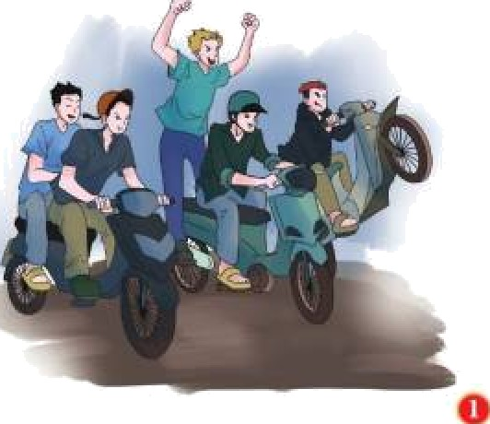
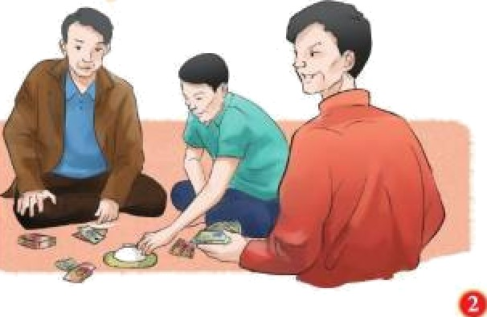
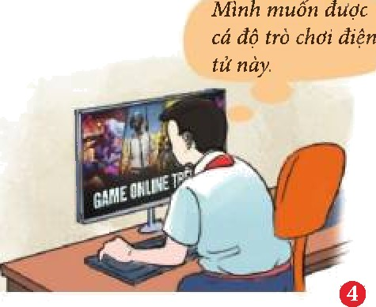
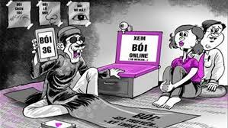
a) Theo em, mỗi hình ảnh trên nói về điều gì?
Hãy chỉ ra điểm chung của các hình ảnh đó.
Điểm chung của các hình ảnh là đây đều là những hành vi xấu, những tệ nạn xã hội mang lại hậu quả xấu cho cá nhân, gia đình, xã hội.
Đua xe
Đánh bạc ăn tiền
Cá độ game
Xem bói

Slide 9
1. Khái niệm tệ nạn xã hội và các loại tệ nạn xã hội
- Tệ nạn xã hội là hành vi sai lệch chuẩn mực đạo đức xã hội, vi phạm pháp luật, mang tính phổ biến và gây hậu quả xấu đối với cá nhân, gia đình và xã hội.
b) Tệ nạn xã hội là gì? Em hãy kể tên những tệ nạn xã hội phổ biến.
- Tệ nạn xã hội phổ biến bao gồm: ma túy, cờ bạc, mại dâm, mê tín, dị đoan,...

Slide 10
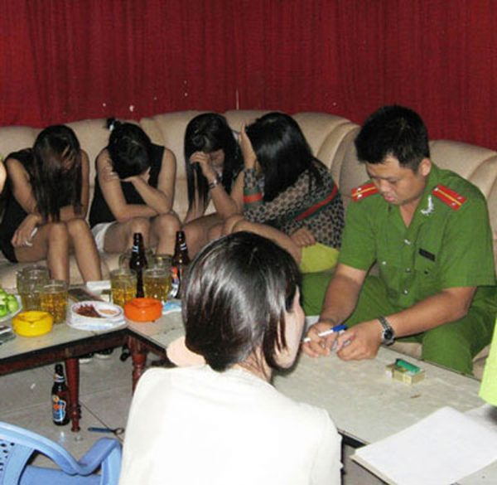
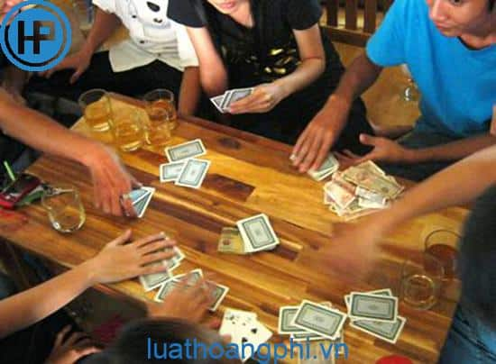
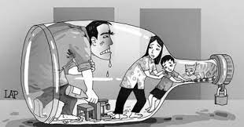
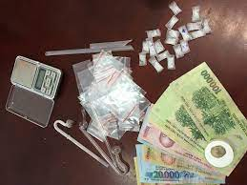
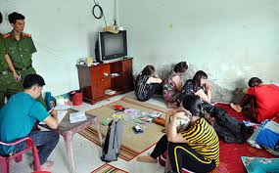

Slide 11
XEM VIDEO
https://youtu.be/lCCc0vcG2ww

Slide 12
BÀI 10:
TỆ NẠN XÃ HỘI
III.
LUYỆN TẬP

Slide 13
BT 1/53: Hành vi nào dưới đây là tệ nạn xã hội?
A. Anh Q thường xuyên sử dụng ma tuý.
B. Chị M không xa lánh người bị nhiễm HIV.
C. Bạn T luôn thực hiện nghiêm túc các nội quy của nhà trường.
D. Anh C thường tham gia đánh bạc cùng bạn bè.
E. Bạn H đã từ chối việc hút thuốc lá khi bị bạn bè dụ dỗ.
G. Bà N thưởng mời thầy cúng đến giải hạn khi các con mình bị ốm.
BT 1/53: Hành vi tệ nạn xã hội là: A, D, G

Slide 14
BÀI 10:
TỆ NẠN XÃ HỘI
IV.
VẬN DỤNG

Slide 15


Nhiệm vụ 1
Lựa chọn 1 tệ nạn xã hội phổ biến ở địa phương để thiết kế sản phẩm tuyên truyền về hậu quả của tệ nạn đó đối với bản thân, gia đình, xã hội.
Nhiệm vụ 2
Trình bày các quy định của pháp luật về phòng chống tệ nạn xã hội dưới dạng báo ảnh/ clip/tiểu phẩm để trình bày trước lớp.

Slide 16
XIN CHÀO VÀ HẸN GẶP LẠI!!!

